Slide 1
Как повысить защищенность АСУ ТП? Практические советы по первоочередным мерам
Пора действовать
Руслан Стефанов
Руководитель направления ИБ АСУТП
ОАО «ЭЛВИС-ПЛЮС»
2012 год
© ОАО «ЭЛВИС-ПЛЮС», 2012 г.
Notes:
Здравствуйте, уважаемые коллеги! На сегодняшней презентации я хочу рассказать о том как можно повысить защищенность АСУТП и дать несколько рекомендаций для специалистов, отвечающих за безопасность.

Slide 2
Материалы по защите АСУТП
По мнению экспертов разработка отраслевых стандартов ИБ АСУТП в энергетике должна основываться на:
Документах о КСИИ и НСД в АС (ФСТЭК)
NIST SP 800-82
DHS Common Cybersecurity Vulnerabilities in ICS
NERC CIP
NISTIR 7628 (SmartGrid)
ISA-99
Материалы компании ЭЛВИС-ПЛЮС:
http://elvis.ru/competency/
http://elvis.ru/competency/materials_activities/ (Infobez 2012)
Notes:
Для начала я бы порекомендовал ознакомиться с существующими материалами по защите АСУТП.
На выставке Инфобез 2012 компания Э+ организовала круглый стол, на котором экспертами ИБ обсуждались вопросы нормативно-правовой базы в области защиты АСУТП.
Было высказано мнение о том что должны разрабатываться отраслевые стандарты, учитывающие специфику производства. В основу стандартов энергетики должны лечь следующие документы.
Также рекомендую зайти на наш сайт и ознакомиться с размещенными на нем материалами.

Slide 3
Отправная точка на пути защиты АСУТП
Все согласны: АСУТП защищать надо! От НСД!
Подходы информационной и промышленной безопасности отличаются!
Стоимость защиты НЕ должна быть больше выгод от автоматизации!
При оценке экономического эффекта автоматизации необходимо учитывать затраты на защиту АСУТП!
Notes:
С чего начинается защита АСУТП? Первое…
Второе… Промышленная безопасность имеет в основном дело с явлениями случайного характера, а информационная безопасность –совсем даже не случайного, а закономерного характера.
Третье … Другими словами, суммарные затраты на автоматизацию и защиту АСУТП не должны расти со временем. Иначе лучше жить в каменном веке ручного управления.
Если есть возражения готов обсудить! Промышленная безопасность не занимается НСД, но успешно справляется с непреднамеренными источниками угроз, а также источниками угроз природного, техногенного характера.
Иначе лучше жить в каменном веке ручного управления!

Slide 4
В чем главная особенность АСУТП?
Информация в АСУТП в отличие от других ИС имеет не косвенную, а прямую взаимосвязь с физическим (материальным) объектом через датчики и приводы
Не материальный объект
Материальный объект
Информация АСУТП
Прямая связь
Информация ИС
Косвенная связь

Slide 5
Что интересует злоумышленника в АСУТП?
Информация?
Нет!
Влияние на физический объект или технологический процесс!
Notes:
Или это вопросы промышленной и информационной безопасности АСУТП?
Возможно для противодействия данным интересам злоумышленника сейчас создается новая область безопасности: безопасность технологического процесса. За рубежом принят более общий термин – Cybersecurity (Кибербезопасность).

Slide 6
Цели злоумышленников
Вредоносное ПО (хакеры) – как правило, не направлено непосредственно на АСУТП, но ведет к отказу в обслуживании в различных видах (полный отказ, потребление ресурсов системы, отказ служб и сервисов при отсутствии контроля)
Инсайдеры – сокрытие следов экономических преступлений, месть
Террористы – чрезвычайные ситуации различного масштаба
Иностранные разведки – влияние на внутреннюю и внешнюю политику государства
Notes:
Какие же цели могут быть у источников угроз?

Slide 7
Деструктивные воздействия
Потеря управляемости технологического процесса
Несанкционированное управление исполнительными механизмами
Потеря видимости технологического процесса
Фальсификация измерений датчиков
Модификация параметров технологического процесса
Параметры нормального режима
Уставки противоаварийной защиты
Отказ в обслуживании
Авария или останов технологического процесса
Деградация вычислительных ресурсов
Сокрытие следов преступлений
Экономических
Уголовных
Notes:
Какие деструктивные воздействия могут использовать злоумышленники при достижении своих целей?

Slide 8
Немного общих рекомендаций по защите АСУТП
Защищать «Белый ящик» АСУТП легче и эффективнее, чем «Черный ящик». Стратегия известна: ISA-99 – зоны и каналы, защита периметра
Разделение на независимые части (сегментирование, Defense-In-Depth)
Не использовать одинаковые и общие реализации функций АСУТП, способы и средства доступа к компонентам, дублирование и резервирование!
Стремиться обнаружить угрозу и атаку, как можно раньше!
Физическая защита
Notes:
Есть более подробная презентация с обоснованием данных рекомендаций. Она была прочитана на выставке Infobez 2012 и доступна на нашем сайте.
Горизонтальное и вертикальное разделение
Почему дублирование и резервирование вредит ИБ? Потому что эти меры увеличивают поверхность атаки (attack surface), что облегчает жизнь злоумышленнику.
Здесь потребуется тесное сотрудничество между специалистами ИБ и АСУТП, чтобы определить оптимальный баланс между промышленной и информационной безопасностью, а также экономическими затратами

Slide 9
Что делать?
(Приоритеты)
1. Готовьтесь к худшему: подготовка планов и ревизия ресурсов для аварийного восстановления критичных сервисов, обучение персонала
Никто Вам не поможет!
Защиты против 0-day угроз нет и не может быть!
2. Будьте бдительны: выявление актуальных угроз из всех возможных
Происходят ли в Вашей АСУТП странные события и подозрительная активность?
Создайте систему обнаружения подозрительных событий и атак.
3. Действуйте: Примите все остальные возможные меры и средства по защите АСУТП, начиная с наиболее простых и доступных.
Notes:
Я привел некоторые рекомендации, которые необходимо учитывать при построении систем защиты АСУТП.
Теперь перейдем к некоторым практическим вопросам защиты АСУТП. Попробуем ответить на извечный вопрос «Что делать?»
Посмотрим с чего начать и в какой последовательности действовать. Начать надо с подготовки к худшему.
Помните: защиты от угроз 0-day нет и быть не может! Никто Вам не поможет, кроме Вас самих!

Slide 10
Готовьтесь к худшему!
Разрабатывайте и проверяйте осуществимость планов восстановления после аварий
Вспомните, где лежат дистрибутивы, лицензионные ключи, ЗИП, бекапы и прочее необходимое при реализации плана восстановления
Выполните шаги по процедуре восстановления
Используйте новые или другие проверенные методы повышающие эффективность восстановления
Виртуализация и создание снимков системы
Точки восстановления ОС
Notes:
А проверялась ли процедура восстановления на этапе приемки в эксплуатацию? Есть ли она в ПМИ и протоколе испытаний?
Виртуализация еще совсем не используется в АСУТП, но это лишь вопрос времени. Начинать можно уже сейчас с некритичных сервисов и подсистем АСУТП или резервных компонентов. Например: можно виртуализовать дублирующие сервера.

Slide 11
Будьте бдительны!
Следите за публикациями ICS-CERT и других источников:
ICS-СERT, Digitalbond, Toffino, RISI, MITRE (CVE, CWE)
Отчеты исследователей ИБ (Beresford, Santamarta, Auriemma, Wightman)
Ни одно технологическое нарушение или инцидент не должны остаться без выяснения причин его возникновения!
Собирайте информацию о технологических нарушениях и инцидентах, анализируйте результаты расследований
Используйте имеющиеся средства регистрации и анализа событий (журналы устройств и программного обеспечения)
Внедряйте новые средства и системы, имеющие функции предупреждения и оповещения
ПО антивирусной защиты и контроль приложений (белые списки)
Системы обнаружения подозрительной активности (network, host IDS)
Security information and event management (SIEM)
Приманки-ловушки (honeypot)
Notes:
Есть ли системы учета технологических нарушений? Как ведется их учет и расследования?
Для успешного использования приманок ловушек «ловля на живца» необходимы квалифицированные специалисты. Именно они смогут установить «момент истины»: истинные намерения и цели атаки, а также провести необходимые исследования для понимания методов и инструментов, используемых злоумышленниками.

Slide 12
Действуйте!
Используйте доступные меры: от простого к сложного
Усиленная аутентификации
«Белые списки» приложений и ПО антивирусной защиты
Защита периметра и сегментация
Защита удаленного доступа
Архитектурные решения
Помните! Затраты на внедрение решений ИБ
НЕ должны превышать выгоду от автоматизации, иначе лучше жить в каменном веке ручного управления!

Slide 13
Усиленная аутентификация
Наш опыт в проведении аудитов и тестов на проникновение привел к следующим выводам:
Почти все АРМы и серверы доступны из корпоративной сети
Даже, если технологическая сеть изолирована, есть USB
На одном обследуемом объекте системный блок АРМа был закрыт в тумбочке на ключ
Почти везде есть удаленный доступ к АРМ (RDP, Radmin)
Даже, если удаленный доступ закрыт, уязвимости используемых не обновляемых версий ОС Windows позволяет его получить
Везде используются слабые пароли (3-4 символа, максимум 6, стикеры с паролями на столах дежурного персонала)
Хеши таких паролей подбираются максимум за сутки
Все пароли из 6 символов были паролями «по умолчанию» и присутствовали в проектной и технической документации производителя
Notes:
Теперь по порядку рассмотрим возможные действия от простого к сложному. Начнем с усиленной аутентификации.

Slide 14
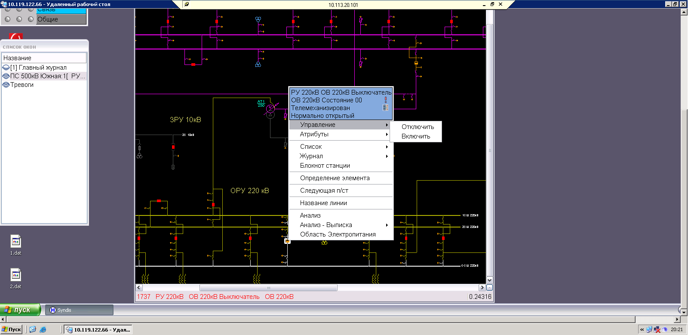
Успешная атака на
АРМ дежурного подстанции

Slide 15
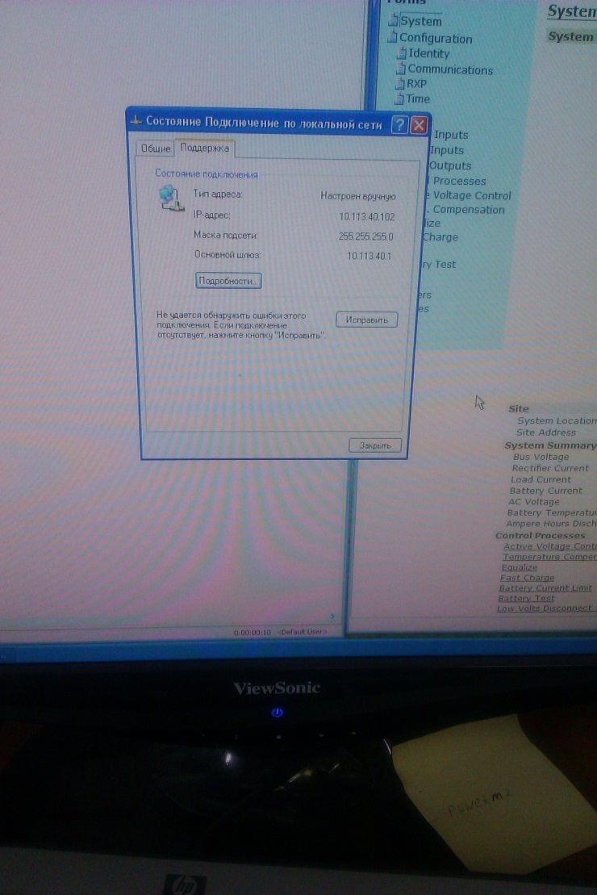
Пароль на столе дежурного
Курьезный случай:
При проникновении на АРМ с Windows 7 было обнаружено, что пользователь использовал при аутентификации встроенную возможность ОС для подсказки пароля. Подсказка содержала …
Пароль!
Пароль

Slide 16
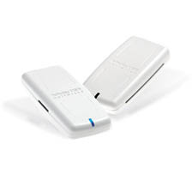
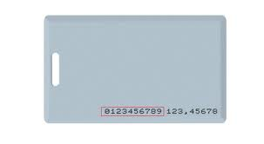
Усиленная аутентификация (вариант 1)
Решение для АРМ АСУТП
Ревизия и смена паролей для всех учетных записей
SmartCard считыватель с функцией эмуляции клавиатуры
Программатор и карточки SmartCard
Пароль вводится при поднесении карточки к считывателю (курсор должен быть в поле ввода пароля)
И уровень защиты повышен и оператору удобно!
Notes:
Стоимость этого решения составляет несколько тысяч рублей.

Slide 17
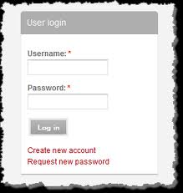
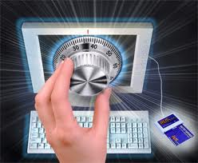
Усиленная аутентификация (вариант 2)
Приложение
Коннектор
Драйвер
Notes:
Решение основывается на технологиях Single SignOn (единого входа). Решения есть и применяются давно. Как правило используется интеграция с доменной аутентификацией Windows. Но большинство прикладных приложений АСУТП используют собственную аутентификацию для интеграции с которой требуется разработка коннектора между драйвером устройства (сканера) и окном приложения.
Сложности реализации Single SignOn
Программное обеспечение АСУТП часто использует свой способ аутентификации отличный от доменной аутентификации Windows
Требуется тестирование решения для каждой версии программного обеспечения
Не исключена необходимость разработки или модификации коннектора между драйвером и приложением
Решение может быть нереализуемо существующими средствами (при разумных затратах)

Slide 18
Усиленная аутентификация
Плюсы
Применение сложных паролей, которые намного труднее подглядеть, запомнить или подобрать (повышение уровня защищенности)
Удобнее чем вводить пароль с клавиатуры, даже если пароль «111» (повышение эргономичности рабочего места)
Возможность определения признака «внутренний/внешний» при помощи журналов (расследование инцидентов)
Notes:
При расследовании инцидента сразу можно будет сказать является ли причина внешней или внутренней. Под внешней причиной подразумевается злоумышленник, проникший в систему, но действия которого не отражаются в журнале сканнера. Под внутренней причиной подразумевается дежурный персонал, который совершил неверные действия, которые зафиксированы в логе сканнера.

Slide 19
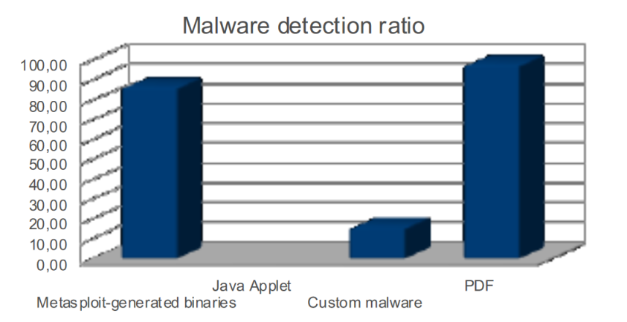
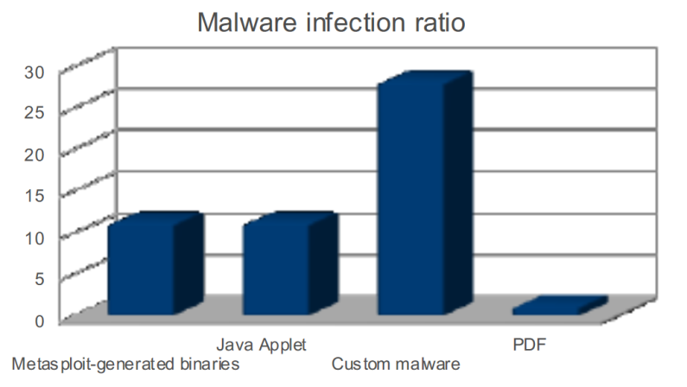
ПО антивирусной защиты
Оценка необходимости ПО антивирусной защиты
Плюсы
Вредоносное ПО все-таки проникает в АСУТП и с ним необходимо бороться
Индикатор возможных угроз, требующих дальнейшего внимания и расследования
Минусы
Низкая эффективность противодействия уникальному и ранее неизвестному вредоносному ПО (0-day уязвимости)

Slide 20
«Белые списки» приложений
Решения McAfee, Kaspersky Lab
Плюсы
Фильтрация по принципу: запрещено все кроме того, что разрешено
В настоящее время это решение активно внедряется в АСУТП за рубежом

Slide 21
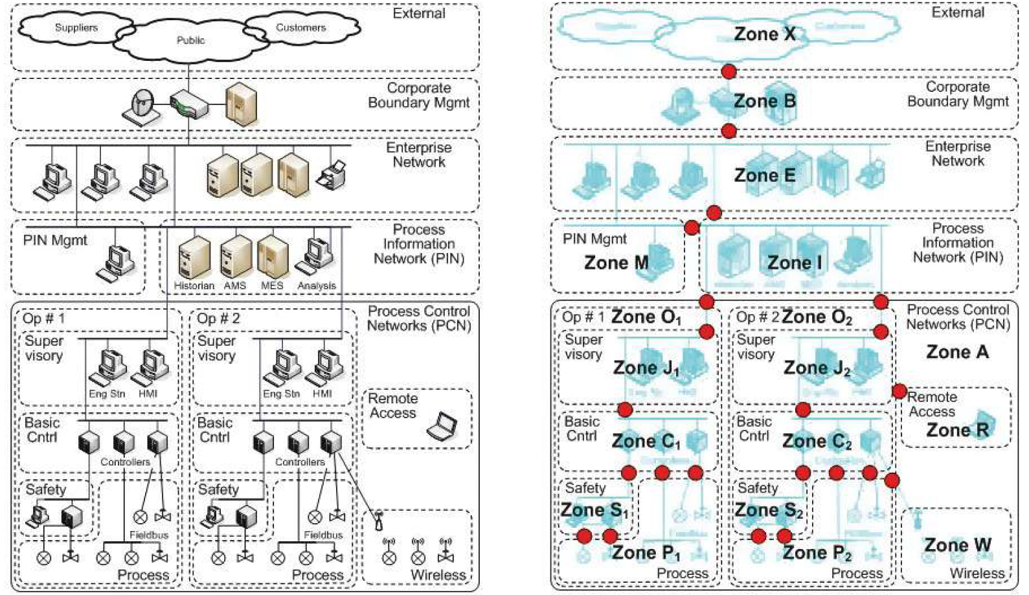
Защита периметра и сегментация
Подход на основе «зон» и «каналов» изложен в ANSI/ISA-99
Notes:
Используйте межсетевые экраны, как специализированные (Tofino Security), так и общего назначения (Cisco, CheckPoint), однонаправленные шлюзы (WaterFall) и другие решения.

Slide 22
Защищенный удаленный доступ
Современный подход к организации обслуживания и эксплуатации требует наличия удаленного доступа
Активно используются (через Интернет и Интранет):
Доступ с использованием веб-технологий (к прикладному ПО)
Терминальный доступ (к активным сетевым компонентам, серверам, АРМ и прикладному ПО)
VPN доступ (в технологическую сеть)
Dial-Up доступ (к отдельным устройствам по коммутируемым каналам связи)
Там где это возможно, доступ должен предоставляться по запросу на время необходимое для проведения работ. Затем доступ должен быть закрыт.
Notes:
Для решения задач организации защищенного удаленного доступа существует большое количество решений (CheckPoint, Cisco).

Slide 23
Решения на рынке
Проведенные нами исследования показали, что на мировом рынке присутствует около 30 специализированных зарубежных решений и 3 российских, как для производителей, так и операторов АСУТП:
Tofino, Wurdltech, Industrial Defender, Cisco, Waterfall, MatriconOPC, McAfee, EDF, Revere Security, Tenable Nessus, Canvas (SCADA+ Pack GLEG) и другие
Станкоинформзащита, ОКБ САПР, MaxPatrol
Ведутся активные работы по созданию новых решений (ОС для АСУТП от Kaspersky Lab).
Наблюдается тенденция поглощения крупными вендорами АСУТП производителей защищенных решений для промышленных сетей
Siemens и RuggedCom
Belden/Hirschmann и Tofino Industrial Security

Slide 24
Заключение
Еще раз:
Готовьтесь к худшему!
Будьте бдительны!
Действуйте!

Slide 25
Спасибо за внимание !
124498, МОСКВА, Зеленоград, проезд 4806, д. 5 стр. 23
тел. (495) 276-02-11,
факс (499) 731-24-03
e-mail: info@elvis.ru
http://www.elvis.ru
Руслан Стефанов
Email: ru@elvis.ru
Моб: +7 909 9859879

